Slide 1
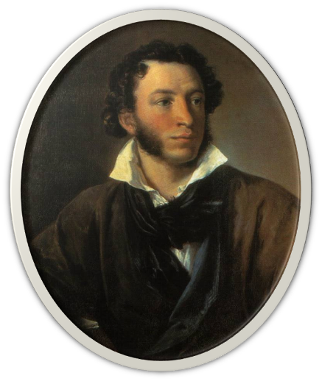


Slide 2
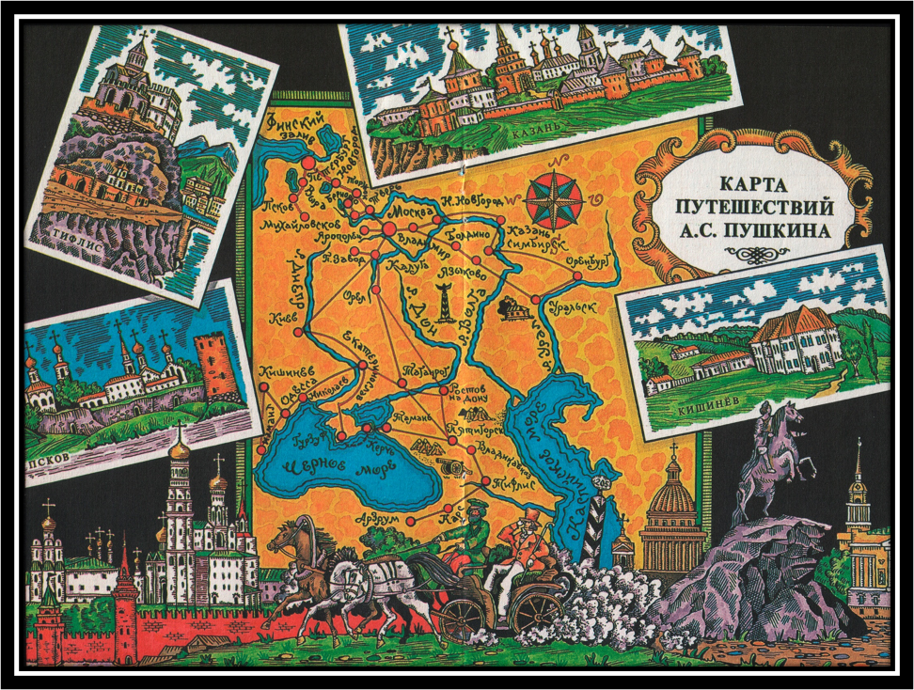
2
3
7
6
1
5
4
8

Slide 3

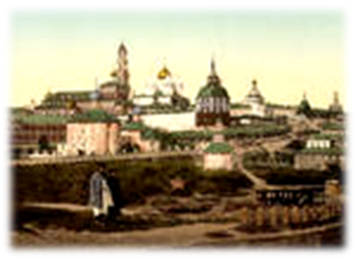
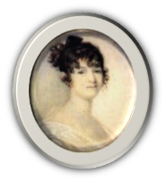
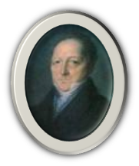
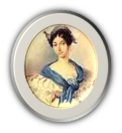
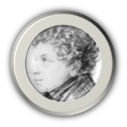
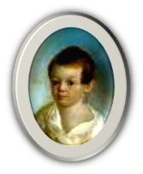
Надежда Осиповна
Сергей Львович
26 мая ( 6 июня по н.с.) 1799 года в доме Скворцова на Молчановке родился Александр Сергеевич Пушкин.
В детстве Саша много гулял по Москве. Он хорошо знал историю Москвы и всего русского государства.
Ольга
Лев
Саша

Slide 4

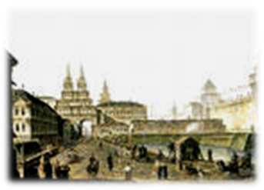
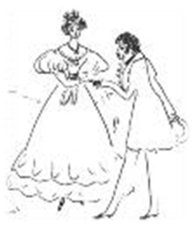
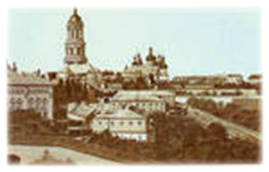
В Москве жили многие друзья Пушкина. В один из приездов на балу Пушкин впервые встретил шестнадцатилетнюю красавицу Наташу Гончарову. Они обвенчались в московской церкви Святого Вознесения. В Москве на Арбате прошли первые счастливые месяцы их супружеской жизни.

Slide 5

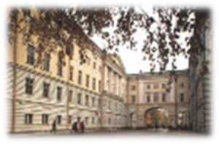
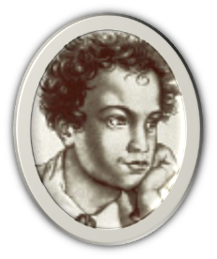
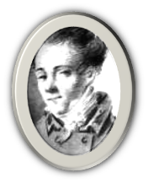
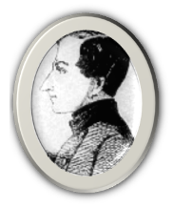
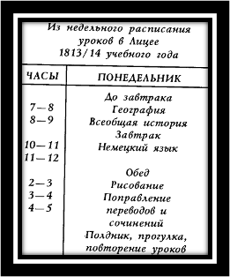
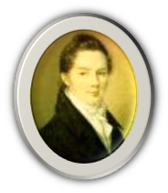
Антон Дельвиг
Вильгельм Кюхельбекер
Лицей был открыт 19 октября 1811 года. В него было принято 30 мальчиков из дворянских семей. Учиться им предстояло 6 лет, без отъездов на каникулы к родителям. Учебная программа была насыщенной. Пушкин отличался в фехтовании, во французском языке и в словесности.
В Лицее Пушкин родился как поэт.
Иван Пущин

Slide 6

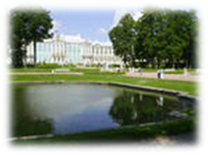
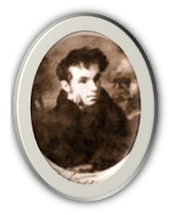
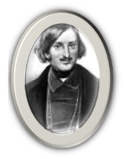

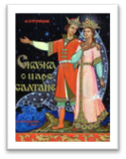
В Царское село Пушкин вернулся после женитьбы и провёл там целое лето. Появление четы Пушкины не осталось незамеченным: его красавицу жену приветили императрица и император, их дом навещали поэт В. А. Жуковский и писатель Н.В. Гоголь.
В то лето Пушкин много работал, читал свои произведения жене и друзьям. Они с Жуковским устроили что-то вроде творческого соревнования. Жуковский написал «Сказку о царе Берендее», а Пушкин свою «Сказку о царе Салтане, о сыне его славном и могучем богатыре князе Гвидоне Салтановиче и о прекрасной царевне Лебеди»
Василий Андреевич
Жуковский
Николай Васильевич Гоголь

Slide 7

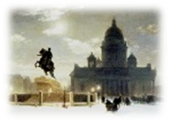
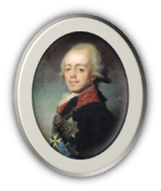
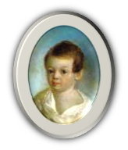
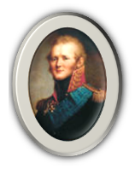
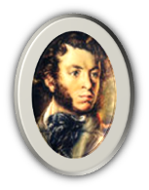
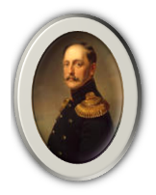
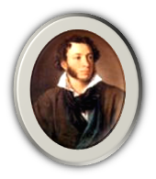
Маленького Сашу родители привезли ненадолго в Петербург. И, видимо не случайно, произошла тогда его встреча с царем – сумасбродным Павлом I. Он пожурил Сашину няньку за то, что она не сняла с малыша картуз, когда они повстречались с царём.
Павел I
После окончания Лицея и зачисления на службу в Коллегию иностранных дел Пушкину пришлось жить в столице уже при другом царе, Александре I. Этот царь за «возмутительные стихи» сослал поэта на юг.
Александр I
Третий царь, Николай I, хотя и вызволил Пушкина из ссылки и разрешил жить в столице, но также не любил поэта.
Николай I

Slide 8
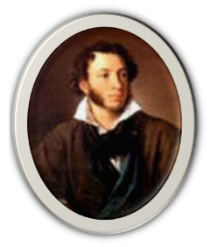
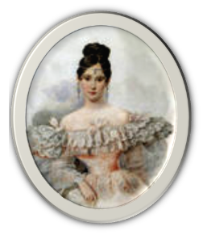
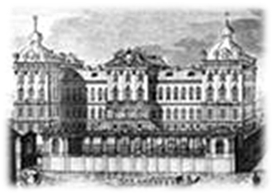
Петербург
Александр Сергеевич
Наталья Николаевна
При Николае I в Аничковом дворце устраивали придворные балы, на которые приглашались лишь избранные. Чтобы видеть на этих балах красавицу жену Пушкина, царь «пожаловал» поэта придворным чином.
Аничков дворец

Slide 9
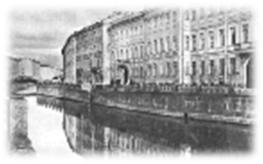
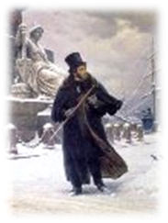
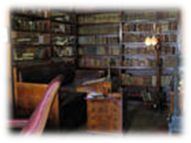
Петербург
Набережная Мойки, 12 – адрес последней квартиры Пушкина в Петербурге, в доме, который принадлежал княгине Волконской. Пушкин поселился на втором этаже в октябре 1836 года. В эту квартиру внёс раненого поэта его верный «дядька» Никита Козлов после роковой дуэли на Чёрной речке в январе 1837 года. Квартира была снята на два года, Пушкин прожил в ней чуть больше трёх месяцев…
Набережная р. Мойки, д.12

Slide 10

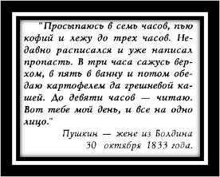
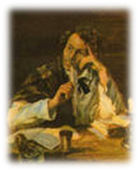
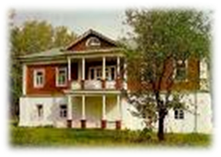
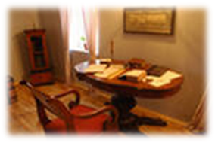
В Болдино Пушкин приезжал три раза. Впервые – осенью 1830 года. Здесь был закончен роман «Евгений Онегин», написано много стихотворений, «Повести Белкина», «Сказка о попе и о работнике его Балде»
Во время второго приезда осенью 1833 года он создал поэму «Медный всадник», повесть «Пиковая дама» и исторический труд «История Пугачёва»
Посетил Пушкин Болдино и третий раз, осенью 1834 года, тогда им была написана «Сказка о золотом петушке»
Дом-музей А.С. Пушкина
Рабочий кабинет Пушкина

Slide 11

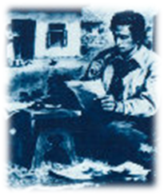
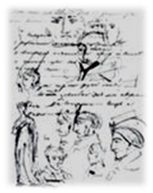
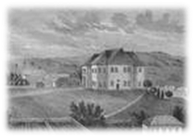
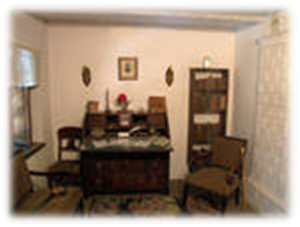
Дом А.С. Пушкина в Кишинёве
Страница из первой
кишиневской тетради Пушкина
В Кишиневе Пушкин прожил три года – с 1820-го по 1823-й. Здесь им были написаны поэмы «Кавказский пленник», «Бахчисарайский фонтан», «Братья разбойники». В Кишиневе был начат роман «Евгений Онегин»

Slide 12

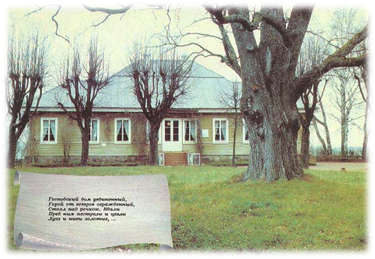
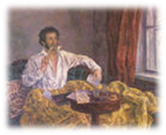
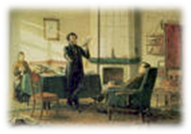
В Михайловское Пушкин прибыл в августе 1824 года из южной ссылки и, по распоряжению царя, прожил здесь два года. Здесь были написаны многие главы «Евгения Онегина», поэмы «Цыганы», «Граф Нулин», драма «Борис Годунов» и много лирических стихотворений.

Slide 13

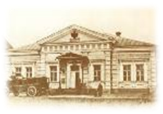
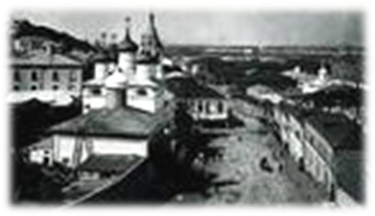
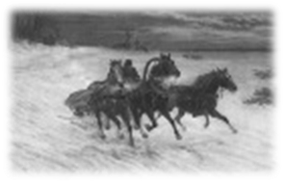
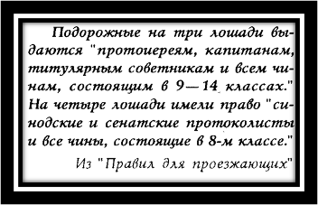
Почтовая станция
Во времена Пушкина не было ещё железной дороги. Ездил поэт на перекладных – на почтовых станциях путешественнику меняли лошадей для экипажа. Новгород Пушкин проезжал всякий раз, когда отправлялся по маршруту Петербург-Москва. Как титулярный советник (невысокий чин) Пушкин имел право только на 3 лошади.
Почтовая тройка

Slide 14

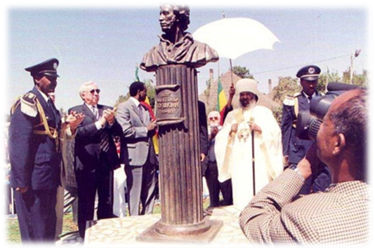
Памятник А.С. Пушкину был открыт в Эфиопии, в городе Адис-Абебе в июне 2006 года.

Slide 15
Данная презентация создана
Галановой Еленой Валерьевной,
учителем начальных классов ГОУ школы №328 Невского района г. Санкт-Петербурга
Презентация создана на основе материалов познавательного журнала для девочек и мальчиков «Детская энциклопедия. По пушкинским маршрутам» (АО «Аргументы и факты», №8, 1997 год), автор-составитель – Игорь Смольников, художник – Вячеслав Черников.

